Slide 1
gallaga
2D GAME PROGRAMMING PROJECT
게임공학과 2013180019 오건

Slide 2
목차
01. 핵심 컨셉
02. 개발 범위
03. 예상 게임 실행 흐름
04. 개발 일정

Slide 3
01. 핵심 컨셉
기존의 갤러그와 다르게 그래픽면으로 발전
다양한 보스 추가
기존게임의 메커니즘은 그대로 계승

Slide 4
02. 개발 범위
개발 내용 | 최소 범위 | 추가 범위
캐릭터 컨트롤 | 좌, 우 (키보드 좌측화살표, 키보드 우측화살표)
캐릭터 기술 | Z키를 이용해서 총알 발사 | ‘폭탄’ 등 추가 고민
맵 | 총 3개의 맵 보스를 잡으면 다음 스테이지로 넘어가는 형식 | 맵의 가지 수 추가
AI | 허공에 랜덤한 총알 발사 | 플레이어쪽으로 이동 후 총알 발사
게임기능 | 피격시 기체 파괴 및 라이프 감소 적 기체 파괴 시 점수(기체별 점수 상이) 보스는 체력바가 추가됨 | 렝킹 시스템 추가
사운드, 애니메이션 | 총알 발사 소리, 기체 폭파 소리, 기체 피격,소리 모든 기체(플레이어포함) 이미지, 총알, 배경 등 | BGM 기체들 움직임에 애니메이션 추가

Slide 5
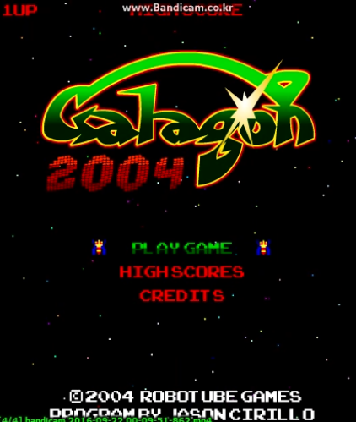
03. 게임 실행 흐름
(원작 갤러그 리메이크 버전입니다.)
플레이 게임
스코어 레더보드
크레딧

Slide 6
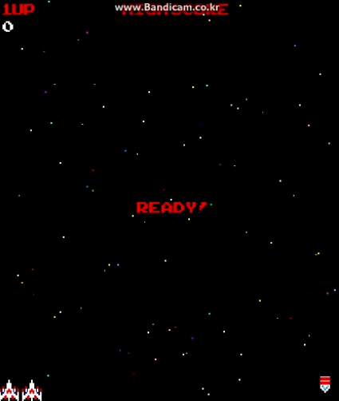
게임 화면
좌측상단 스코어
좌측 하단 플레이어 잔여 생명
우측하단 스테이지

Slide 7
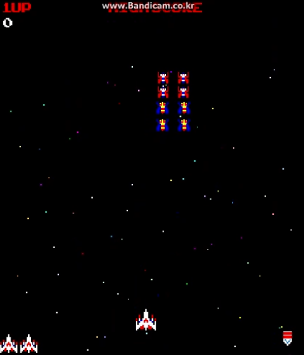
적 기체들이 날아오면서 등장 후 배치
플레이어 기체는 좌우 이동만 가능

Slide 8
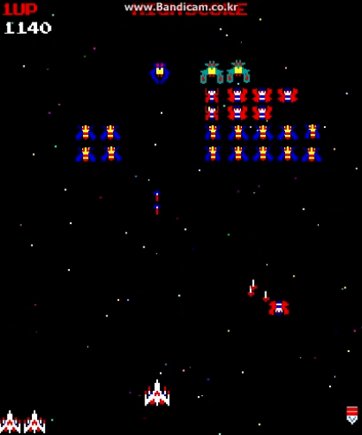
적 기체가 미사일 쏘면서
플레이어방향으로 비행
/
이 외 스테이지 별 보스몹 추가
보스전 진입시 보스 체력 게이지 추가
모든 스테이지 마무리 후 엔딩크레딧

Slide 9
04. 개발 계획
1주차 | 화면 인터페이스 캐릭터 | 화면 인터페이스 구현과 캐릭터 이미지 화면에 출력
2주차
3주차 | 맵 구현 | 맵 이미지 리소스 가지고 백그라운드로 출력
4주차 | 적 기체 위치 배정 | 난이도 염려 하 적의 기체 위치 배정
5주차 | 충돌체크 | 총알과 기체의 충돌 체크
6주차 | 적 기체 AI화 | 적 기체가 플레이어의 위치를 어느정도 인지
7주차 | 사운드, 애니메이션 삽입 | 각종 리소스 홈페이지에서 이용
8주차
9주차 | 준 마무리, 엔딩 삽입 | 게임 구현 확인 및 엔딩 크레딧 삽입
10주차 | 마무리! | 최종 테스트

